Slide 1


Курсова робота на тему: “База даних сайту прокату автомобілів”
Студента 2 курсу групи ІПЗ-22-2
Спеціальності 121
Конещука Олександра Сергійовича
Керівник роботи: Коротун О. В.

Slide 2
Курсова робота на тему: “База даних сайту прокату автомобілів”
Студента 2 курсу групи ІПЗ-22-2
Спеціальності 121
Конещука Олександра Сергійовича
Керівник роботи: Коротун О. В.

Slide 3
Курсова робота на тему: “База даних сайту прокату автомобілів”
Вступ
Актуальність теми
Додаток з прокату авто - це швидкий спосіб знайти та орендувати автомобіль онлайн. Кілька хвилин і ви їдете в зручному авто.
Мета
Мета додатку для прокату авто - забезпечити людям зручний доступ до оренди автомобілів. Додаток спрощує процес бронювання та надає можливість швидкої та безпечної оренди транспорту в будь-який час і в будь-якому місці.
Об’єкт дослідження
Об'єкт дослідження - є методи та засоби проектування баз даних для оптимальної реалізації системи прокату автомобілів з використанням мови програмування C#.
Предмет дослідження
Предмет дослідження - є можливості застосування концепції баз даних та систем управління базами даних (СУБД) для забезпечення інформаційних потреб предметної області прокату автомобілів..
Студента 2 курсу групи ІПЗ-22-2
Спеціальності 121
Конещука Олександра Сергійовича
Керівник роботи: Коротун О. В.

Slide 4


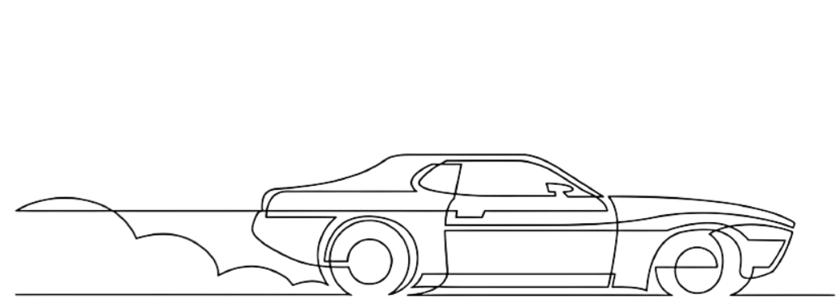

Вступ
Засоби, що використано

Slide 5
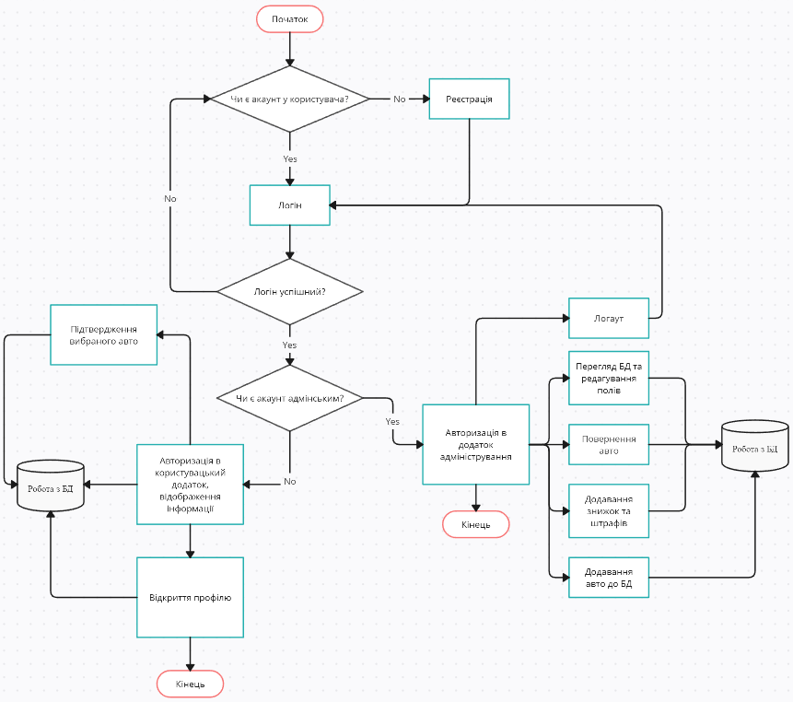
Схема роботи додатку

Slide 6
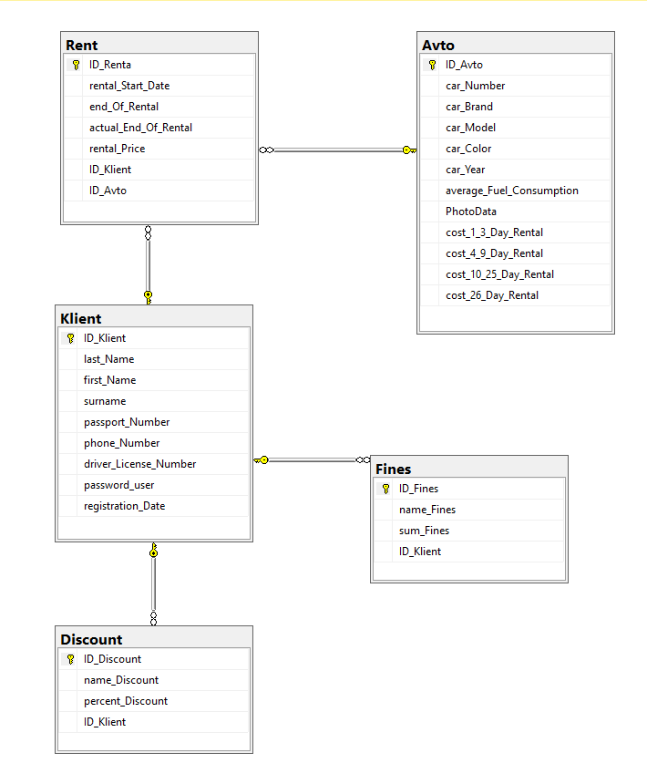
Діаграма БД

Slide 7
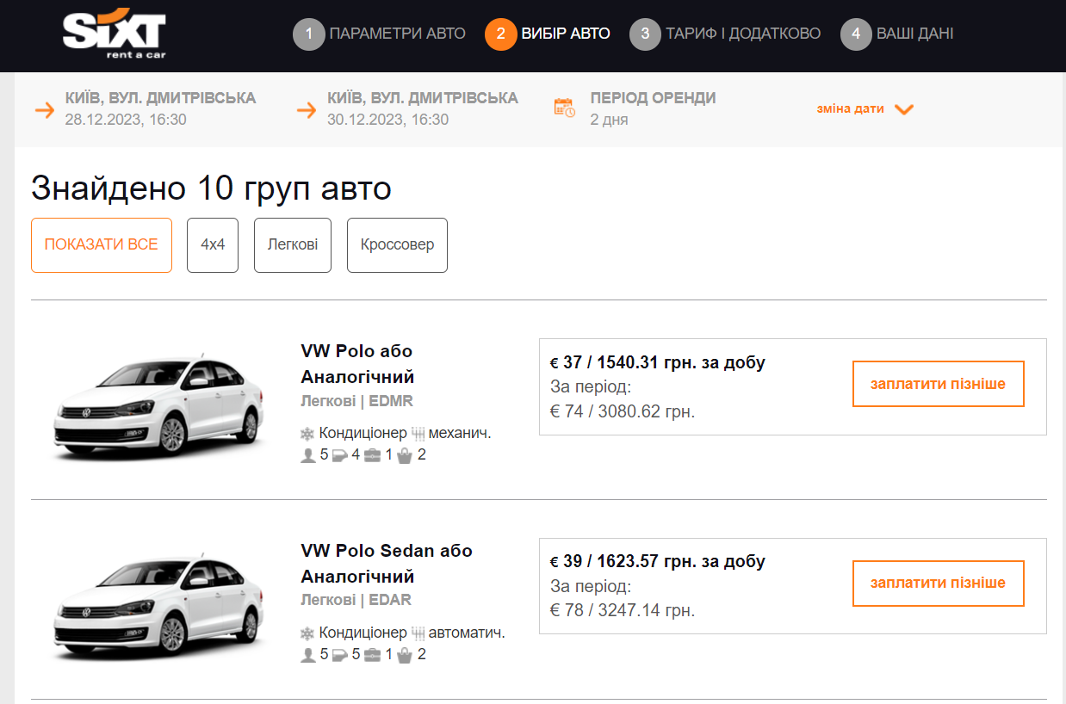
Аналіз аналогічного програмного забезпечення
ua.sixt.ua

Slide 8
Плюси
Мінуси
Доступний у багатьох містах України
Можна орендувати авто закордоном
Великий вибір авто
Наявні додаткові послуги (водій, автокрісло для дитини і тд.)
Ціна стабільна, не зменшується від терміну прокату
Місцями заплутаний інтерфейс

Slide 9
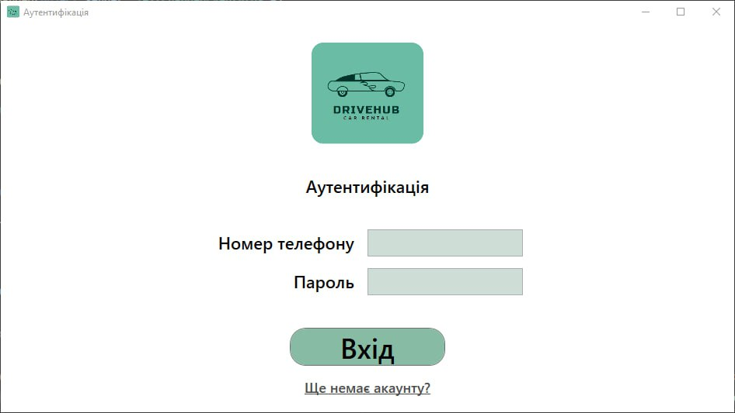
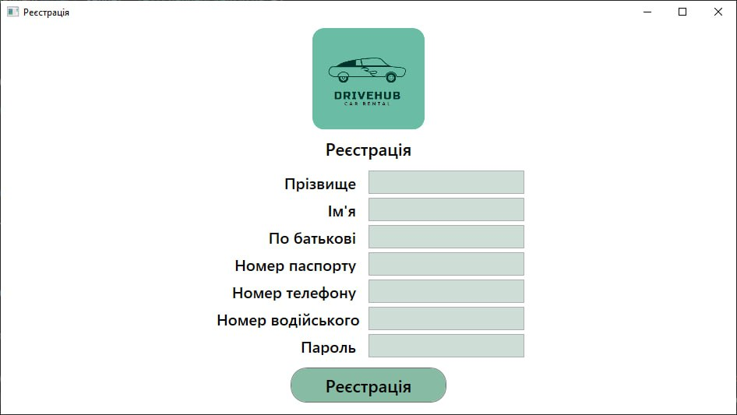
Аутенфікація
Плюси
Мінуси
Реєстрація

Slide 10
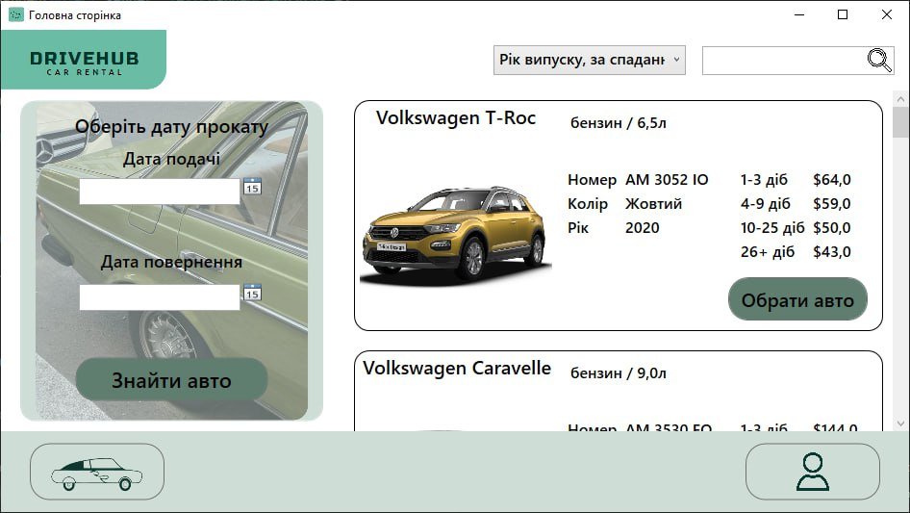
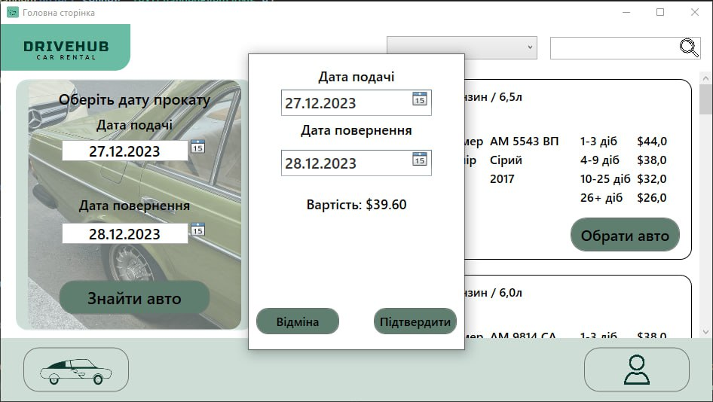
Аутенфікація
Головна сторінка
Профіль користувача
Реєстрація

Slide 11
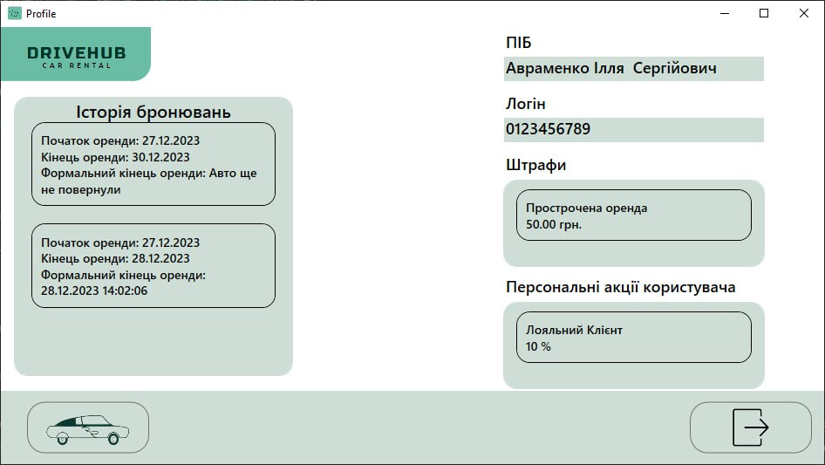
Головна сторінка
Профіль користувача

Slide 12
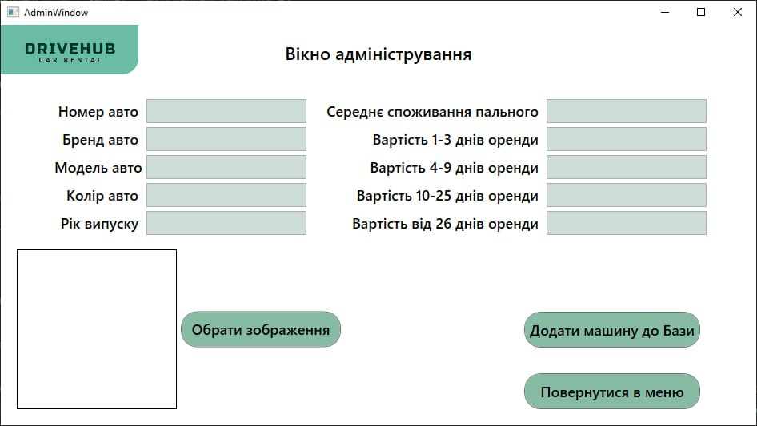
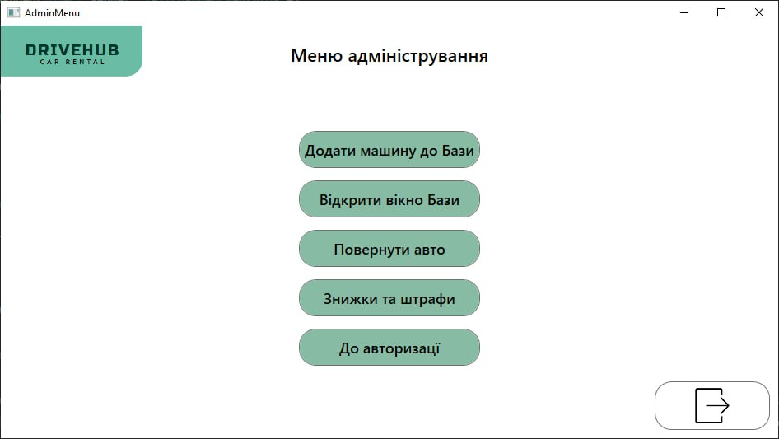
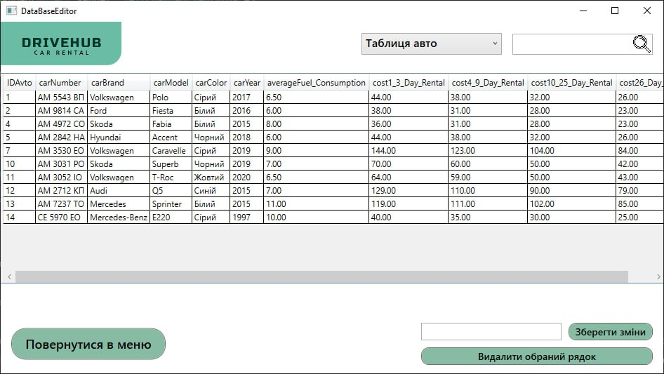
Головна сторінка
Вікна для адміністратора
Профіль користувача

Slide 13
Висновок

